Slide 1
Análisis de data docente
Samuel Calderon

Slide 2
Objetivos
Realizar un diagnóstico de la evolución de estadísticas de docentes a partir del licenciamiento
De manera indirecta, constatar la calidad de la información disponible en el SIU.

Slide 3
Metodología

Slide 4
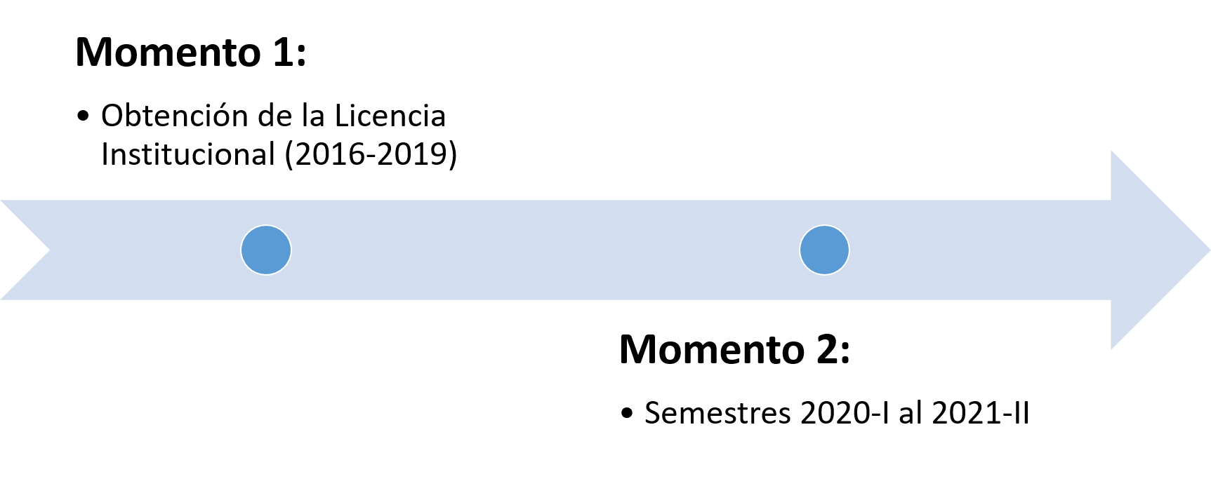
Comparación en el tiempo de plana docente

Slide 5
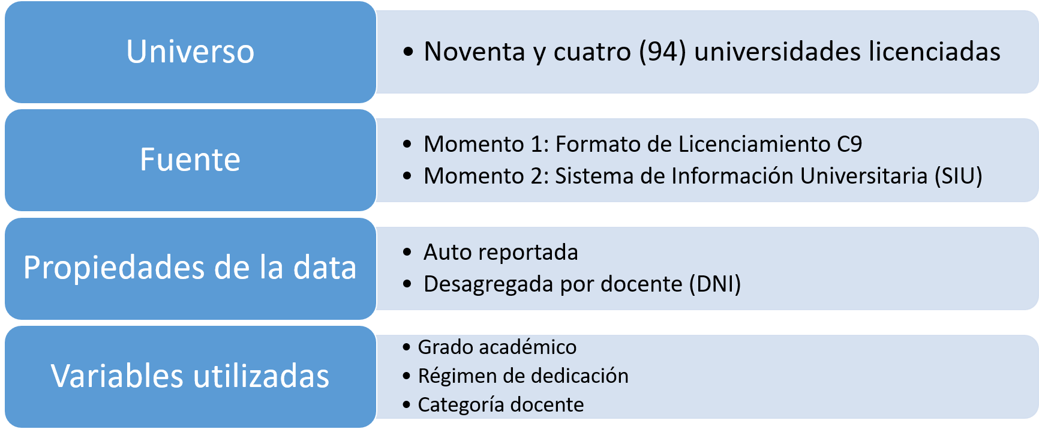
Características de los datos

Slide 6
Limitaciones de los datos
Distintos periodos de referencia entre universidades
Momento de recojo de información: la pandemia
Calidad del recojo de la información (SIU)

Slide 7
Resultados

Slide 8
Mapa de resultados
Decrecimiento de la proporción de docentes ordinarios
Docentes con posgrado abandonan el sistema universitario
Posible incumplimiento de CBC posterior al licenciamiento
Docentes que ingresan con grado de bachiller
Universidades que no cumplen el 25% de docentes a tiempo completo
Errores en la información obtenida del SIU

Slide 9
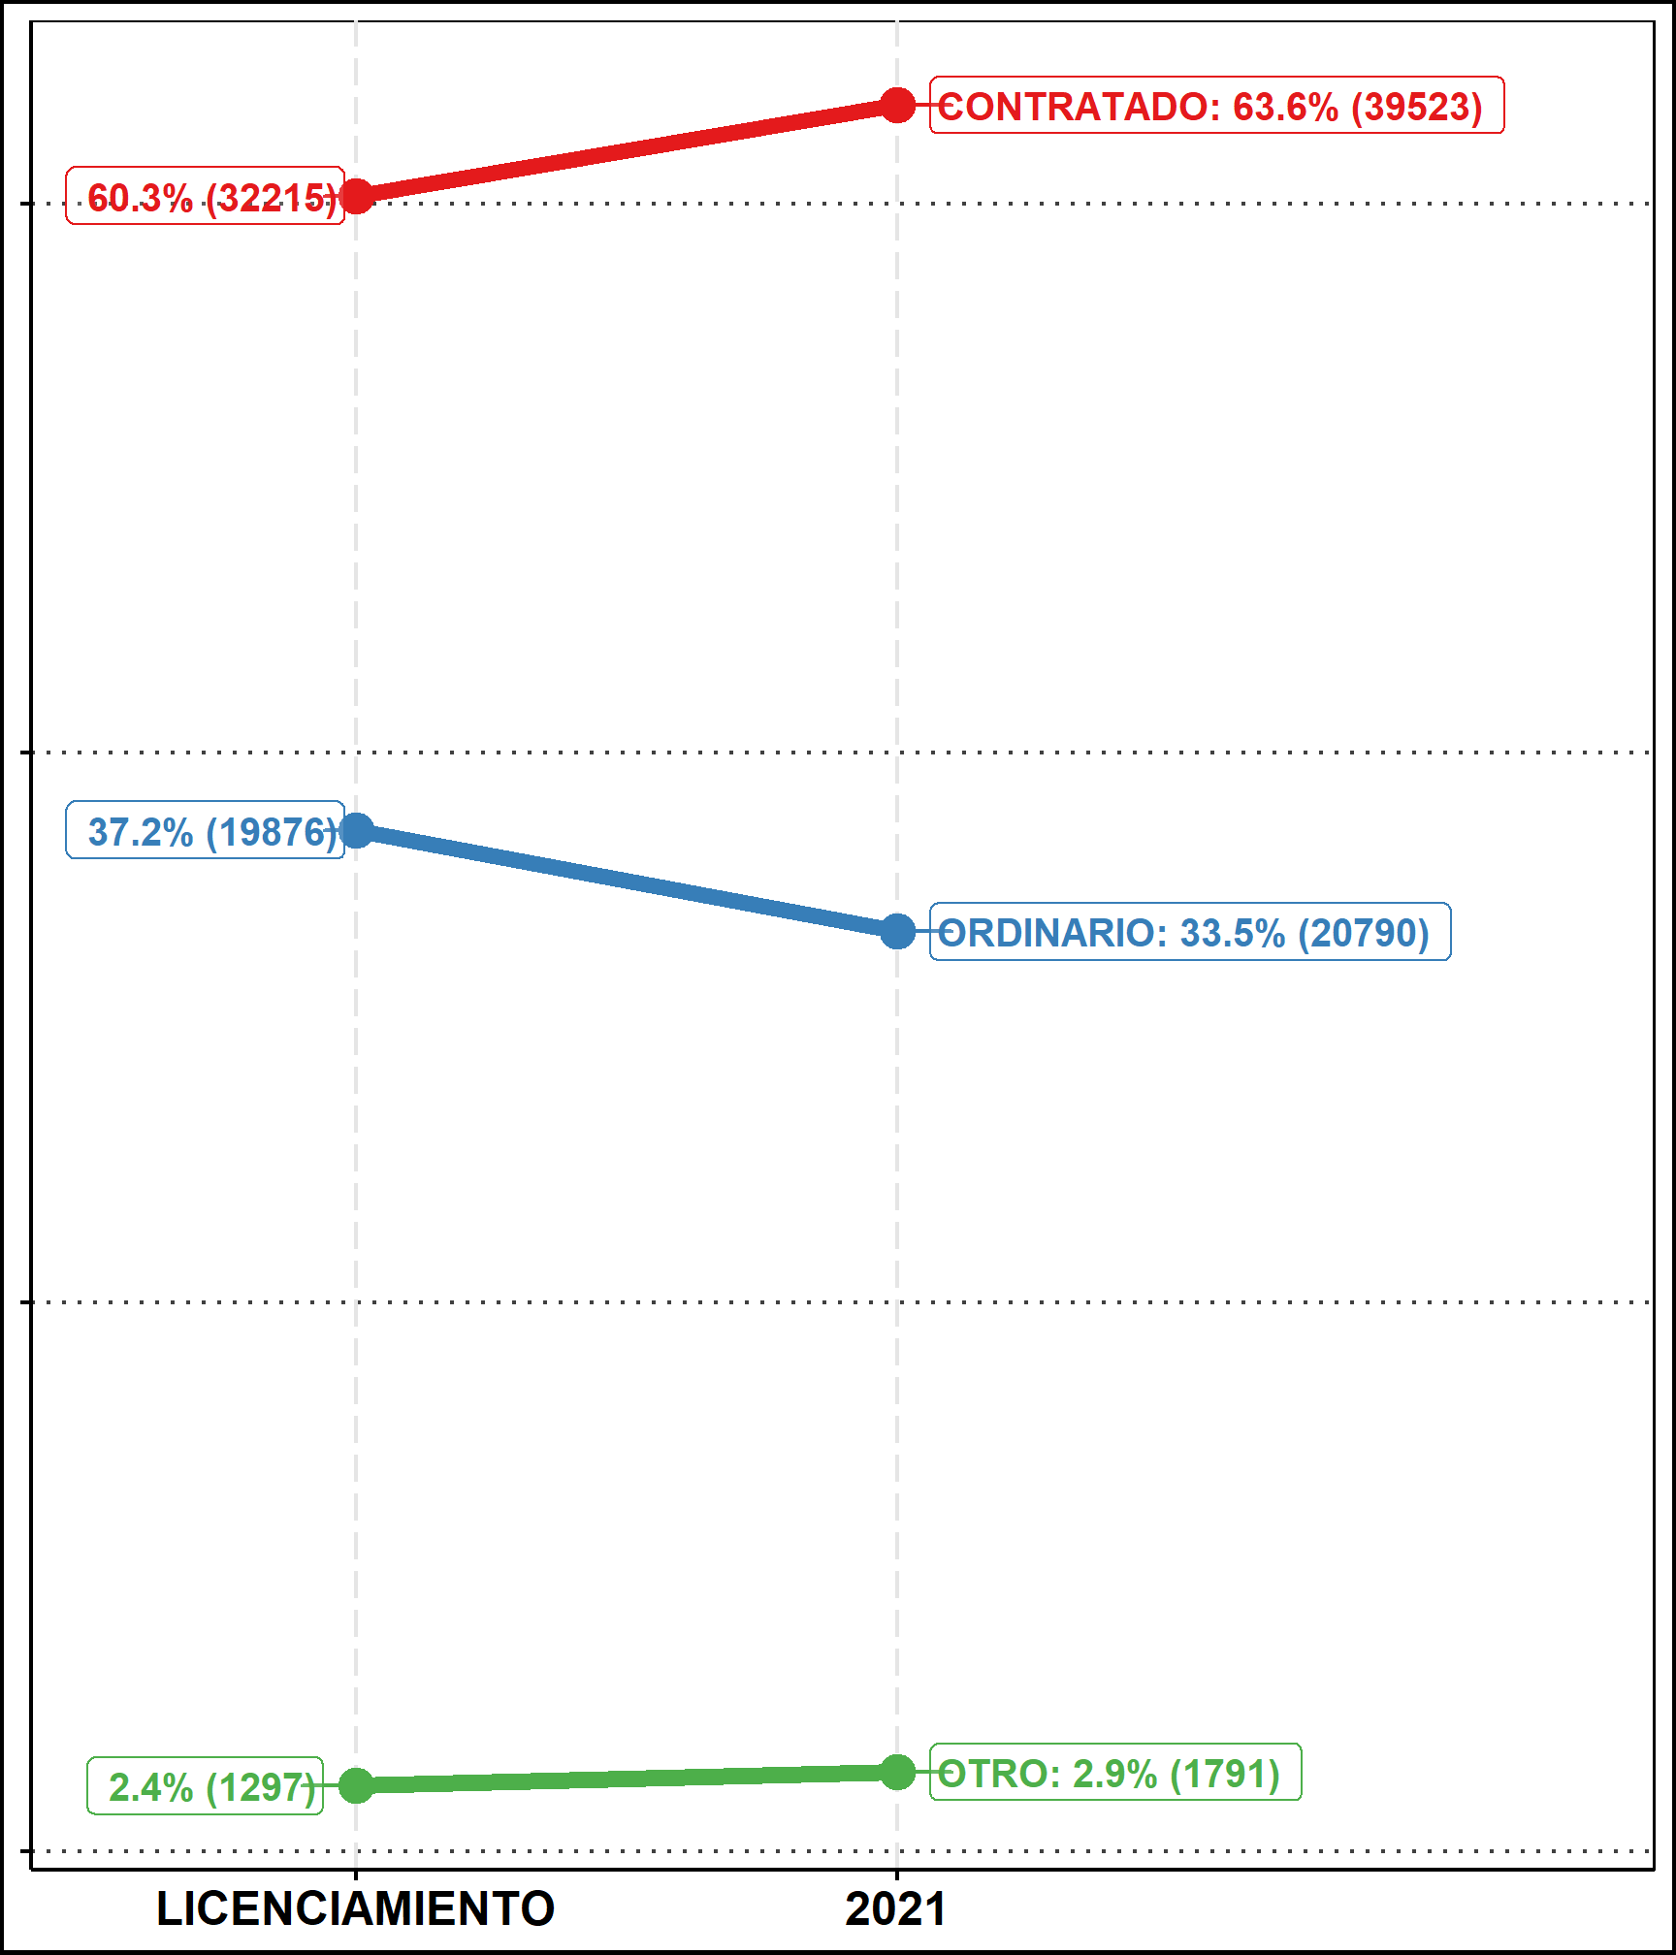
Decrecimiento de la proporción de docentes ordinarios
Con el proceso de licenciamiento, podría haberse esperado que se incremente la ordinarización, pero ocurrió lo contrario.

Slide 10
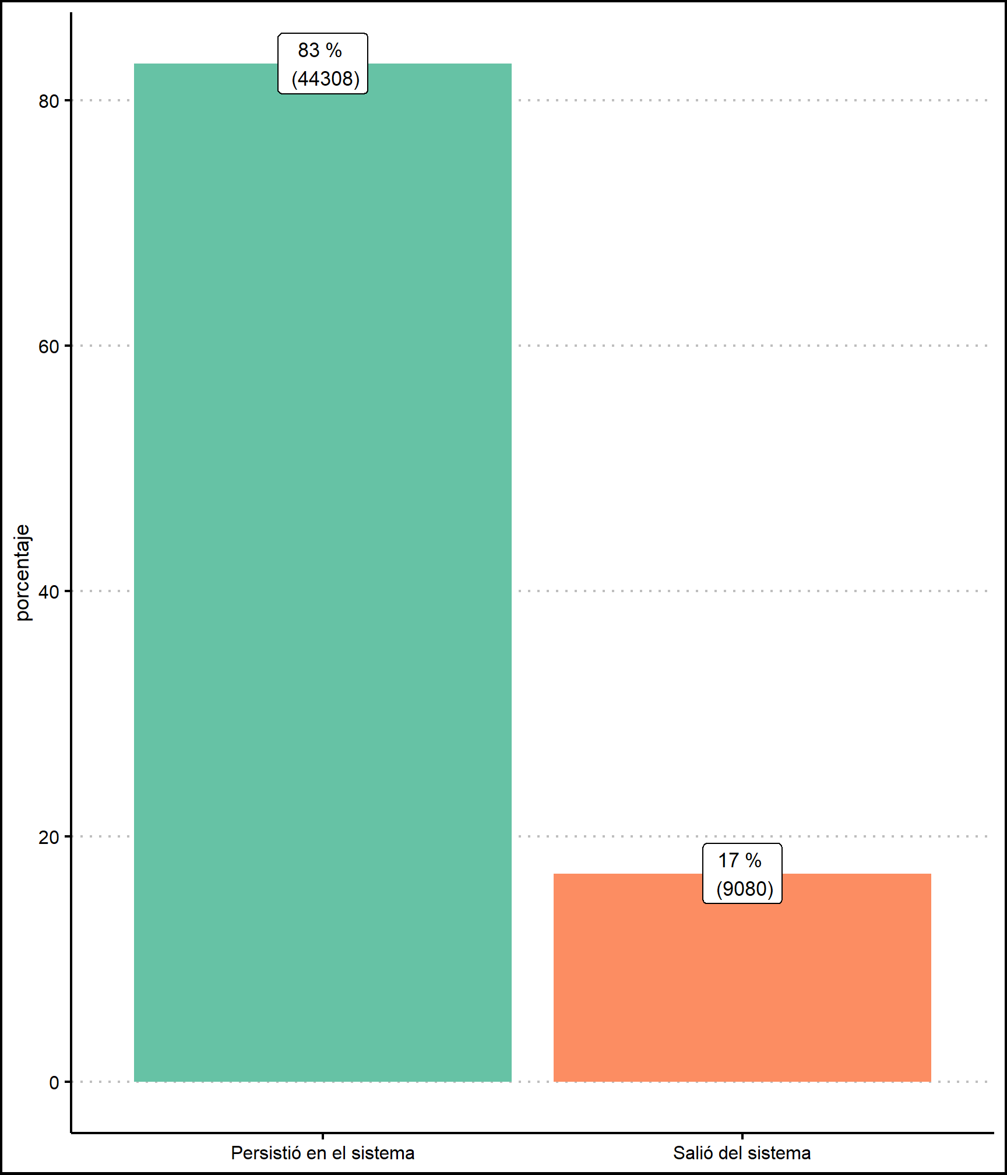
Docentes con posgrado abandonan el sistema universitario (1/2)
El 17% de docentes registrados en el licenciamiento ya no trabajan para ninguna universidad licenciada en la actualidad.

Slide 11
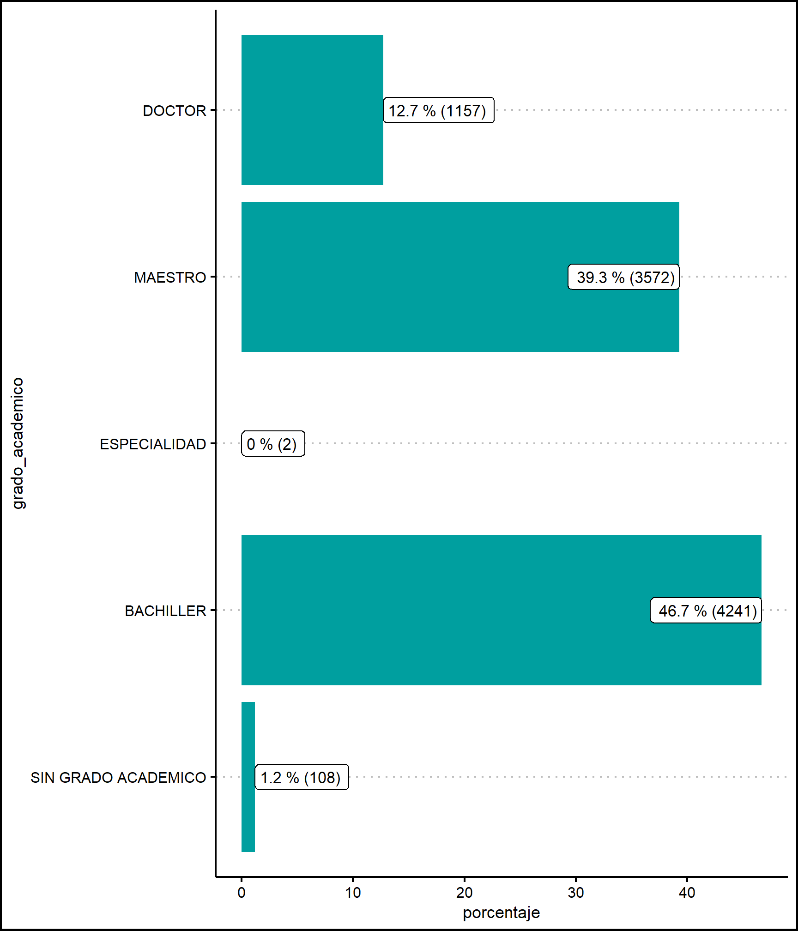
Docentes con posgrado abandonan el sistema universitario (2/2)
Más del 50% de docentes que abandonaron el sistema universitario contaban con algún posgrado.

Slide 12
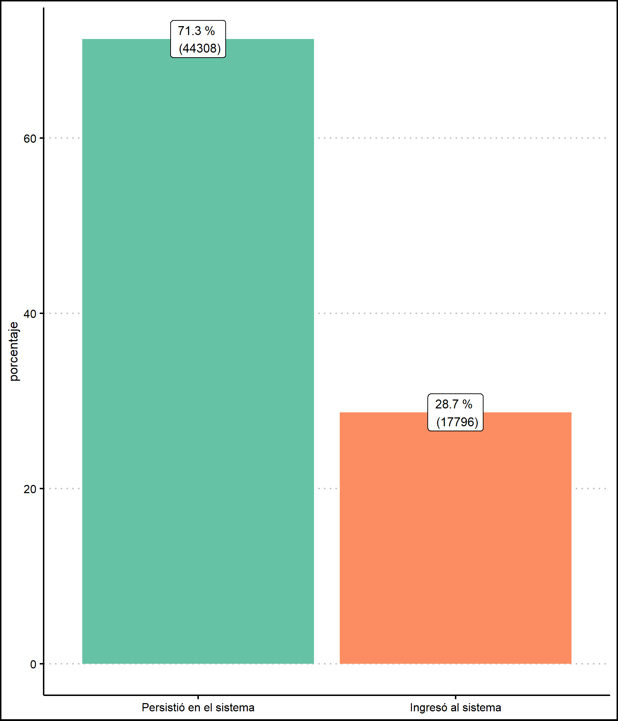
Docentes que ingresan sin posgrado (1/2)
Del total de docentes que laboran en universidades en la actualidad, el 28.7% no era docente en el licenciamiento.

Slide 13
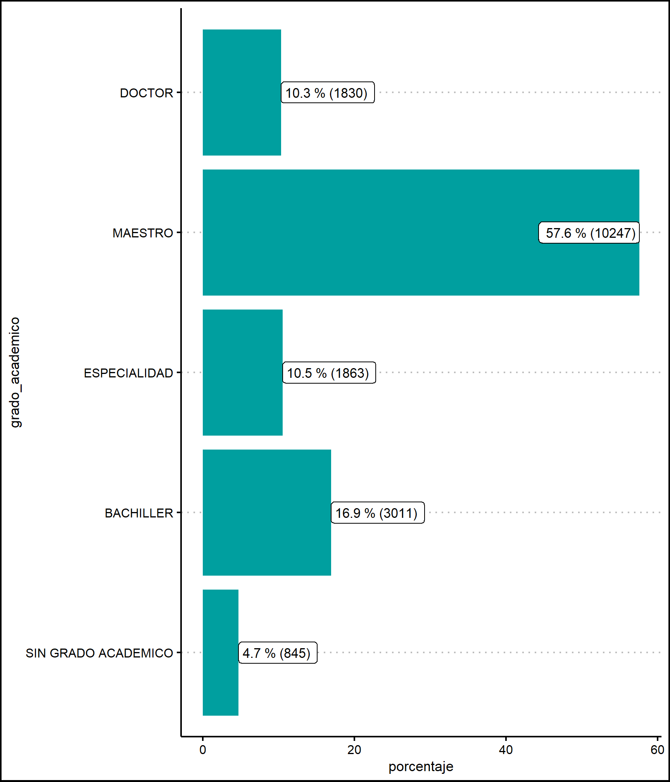
Docentes que ingresan sin posgrado (2/2)
Más del 30% de docentes “nuevos” ingresan al sistema sin contar con ningún posgrado.

Slide 14
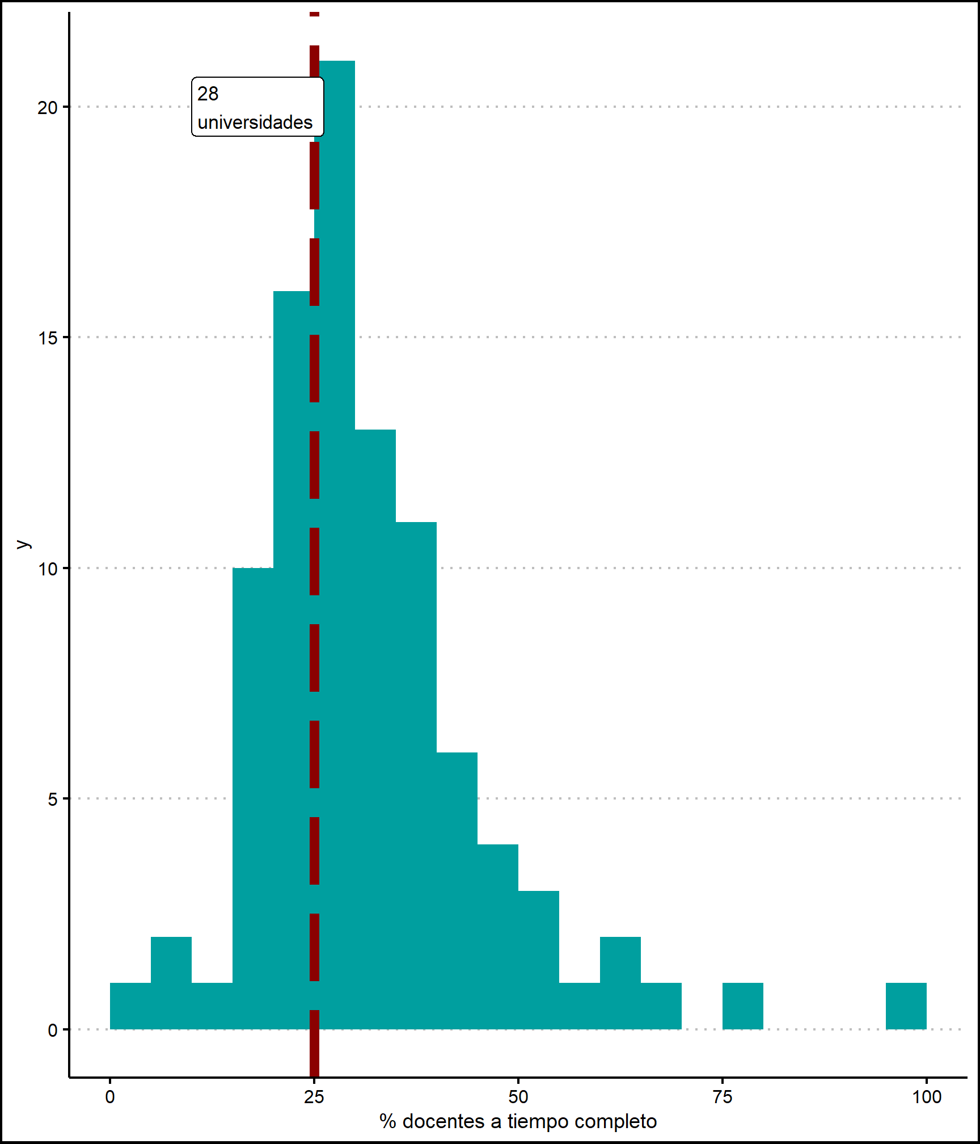
Universidades que no cumplen el 25% de docentes a tiempo completo
28 universidades en la actualidad no cumplen con la CBC de contar con 25% de docentes a tiempo completo

Slide 15
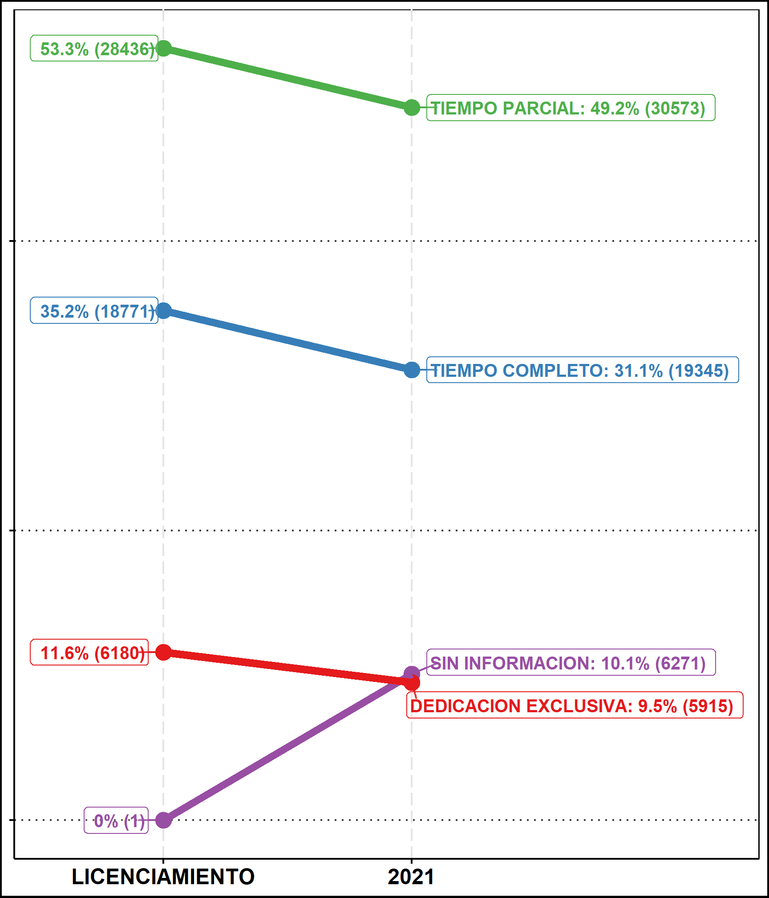
Errores en la información obtenida del SIU (1/2)
En los datos revisados, la décima parte de los docentes no cuenta con información sobre su régimen de dedicación.

Slide 16
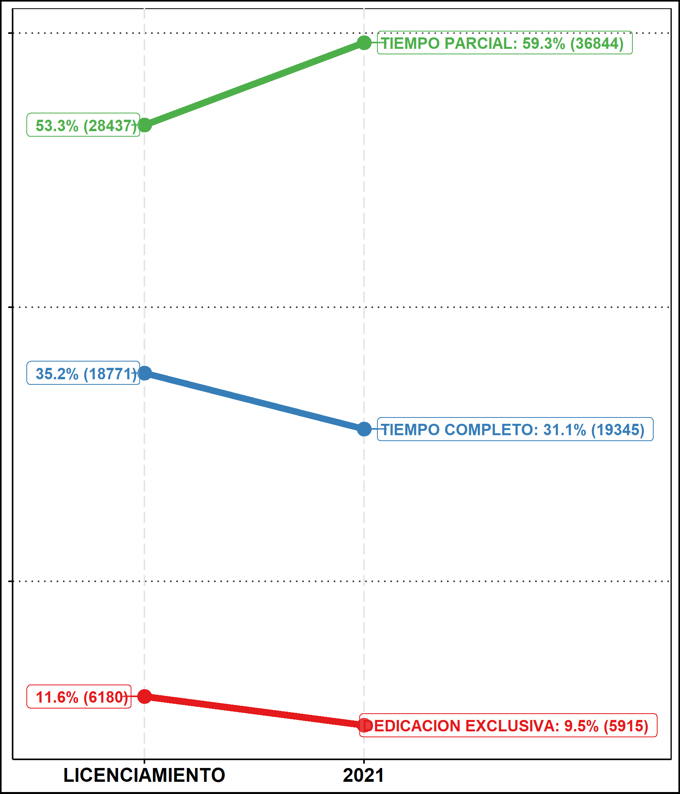
Errores en la información obtenida del SIU (2/2)
Los datos faltantes corresponden a los docentes con categorías A1, A2, … . Incorporando esa información, se ve que no existió autoregulación en este indicador.

Slide 17
Conclusiones

Slide 18
Conclusiones transitorias
La data generada en el licenciamiento sigue siendo útil como línea de base para el sistema universitario
El sistema universitario, una vez culminado el proceso de licenciamiento, ha visto incrementada la proporción de docentes contratados y a tiempo parcial.
Las áreas de calidad de las universidades necesitan monitoreo/acompañamiento para realizar efectivamente su tarea. Incumplimiento de CBC.
Es necesario complementar la información recibida de parte de las universidades en el SIU con promedimientos para completar la información faltante y/o acompañar la obtención de información con guías o manuales de uso.

Slide 19
Posibles siguientes pasos
Análisis de evolución tipo “panel” para cada docente que persistió desde el licenciamiento en una universidad y en el sistema universitario.
Procesos de automatización de generación de información a partir de los datos recopilados como insumo para reuniones con universidades. Fotografías semestrales o anuales.
Implementación progresiva de sistemas de consulta internos de la información generada en 2). ¿Sistemas de consulta externos?

